Slide 1
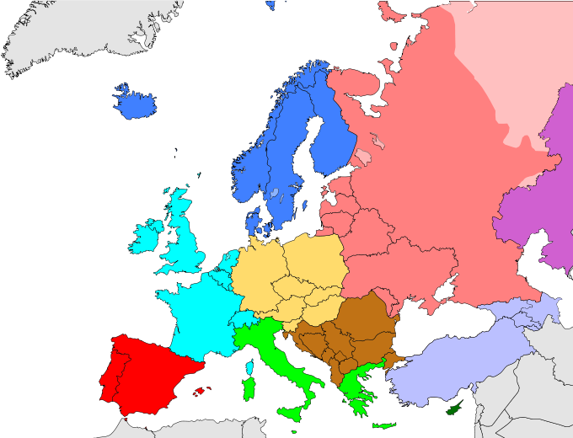
EVROPA – regiony Evropy
SEVERNÍ EVROPA
VÝCHODNÍ EVROPA
ZÁPADNÍ EVROPA
STŘEDNÍ EVROPA
JIHOVÝCHODNÍ EVROPA
JIŽNÍ EVROPA

Slide 2
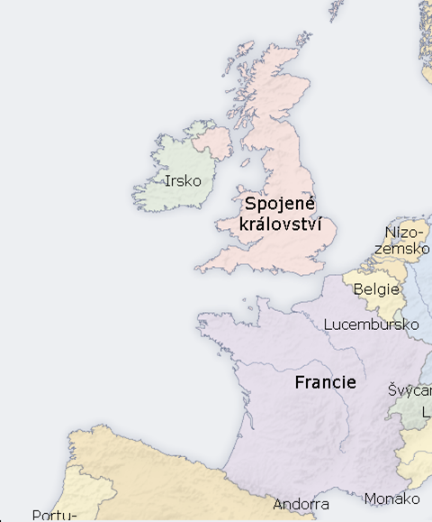
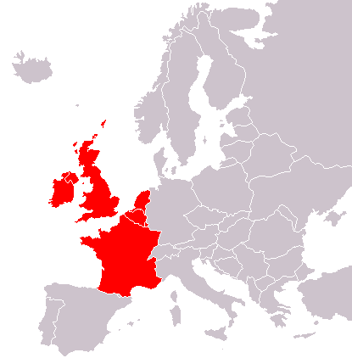
ZÁPADNÍ EVROPA
LONDÝN
AMSTERDAM
DUBLIN
BRUSEL
PAŘÍŽ
VELKÁ BRITÁNIE
FRANCIE
NIZOZEMÍ
LUCEMBURK
BELGIE
LUCEMBURSKO
IRSKO

Slide 3
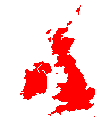
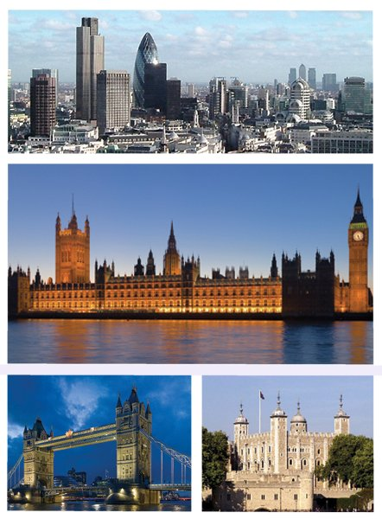
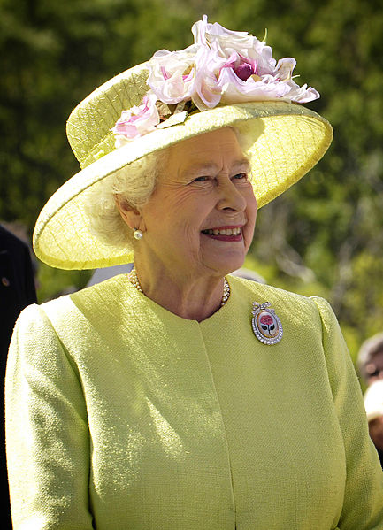
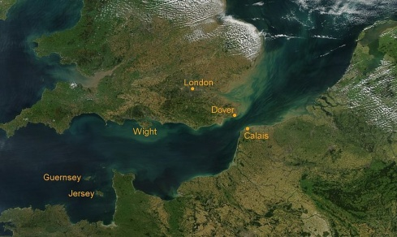
VELKÁ BRITÁNIE
není členem EU a její měna je Libra
Hlavní město: LONDÝN
Oficiální název:
Spojené království Velké Británie a Severního Irska
Skládá se ze 4 zemí:
ANGLIE
SKOTSKO
WALES
SEVERNÍ IRSKO
Vládne zde královna Alžběta II.
Velká Británie je ostrovní stát.
Velká Británie
Kanál La Manche spojuje Velkou Británii s kontinentální Evropou. Je nejvytíženější lodní dopravní cestou na světě, měří 350 km. Je i častou výzvou pro zdatné plavce, mnoho z nich už ho přeplavalo.
Evropa

Slide 4
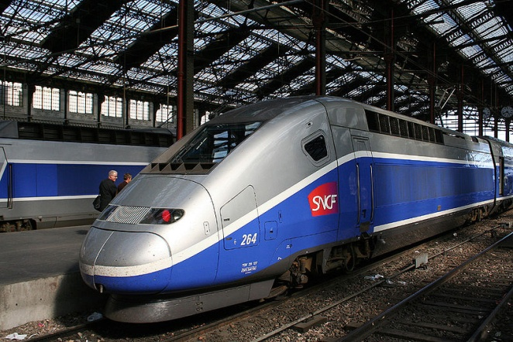
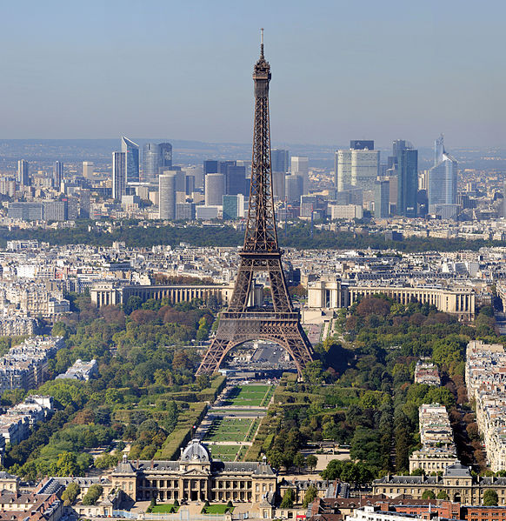
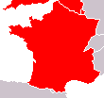
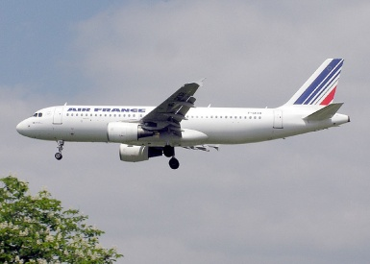
FRANCIE
je členem EU
měna - EURO.
Oficiální název:
Francouzská republika
Hlavní město: PAŘÍŽ
Technologickou vyspělost francouzského průmyslu ztělesňují vysokorychlostní vlaky TGV a letadla Airbus.
FRANCIE sousedí na západě se Španělskem a na východě s Belgií, Lucemburskem, Německem, Švýcarskem a Itálií.

Slide 5
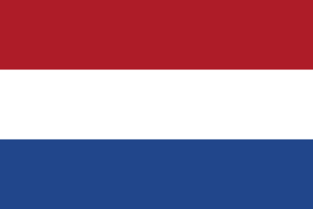
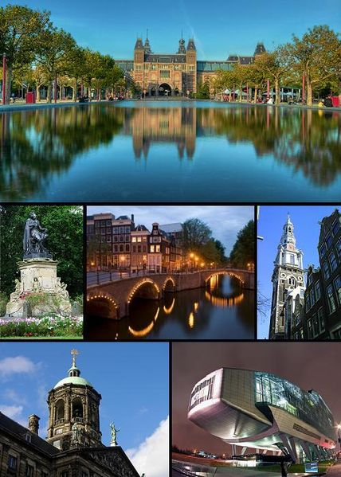
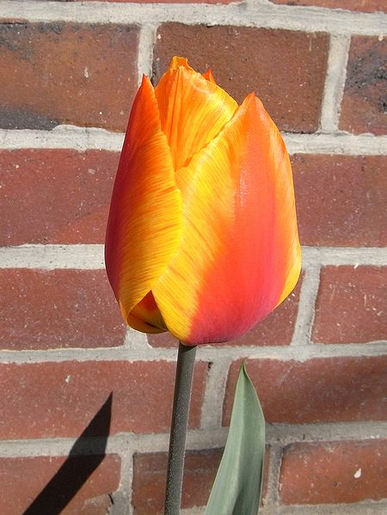
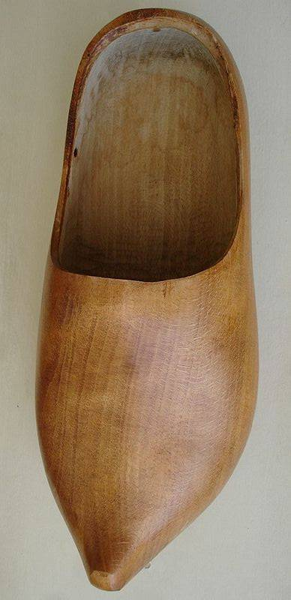
NIZOZEMSKO
je členem EU
měna - EURO
Hlavní město: AMSTERDAM
Další neoficiální názvy:
Nizozemí, Holandsko
Nizozemsko má velmi rozvinuté zemědělství.
Tradiční nizozemské produkty jsou: tulipány, dřeváky a sýry.
NIZOZEMSKO sousedí s Belgií a s Německem.

Slide 6
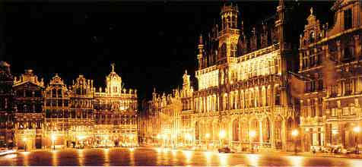
BELGIE
je členem EU
měna - EURO
Hlavní město: BRUSEL
Oficiální název:
Belgické království
Území Belgie se skládá
ze dvou velkých společenství:
VLÁMOVÉ a VALONI
BRUSEL je označován jako hlavní město Evropy. Je to sídlo NATO a některých institucí EU.
BELGIE sousedí s Francií, Lucemburskem, Německem a Nizozemskem.

Slide 7
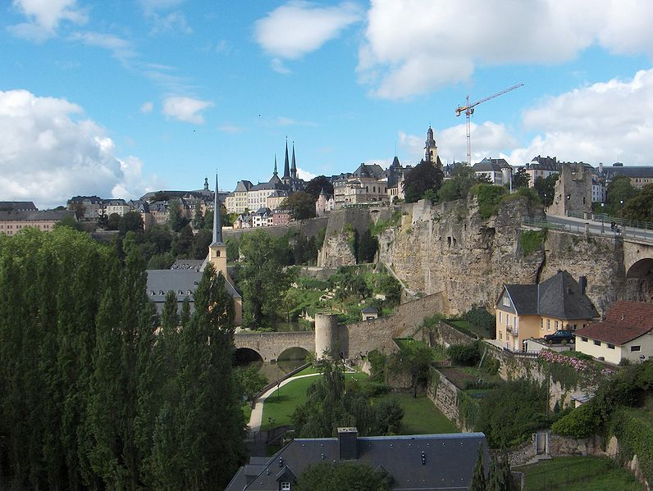
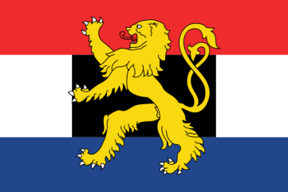
LUCEMBURSKO
je členem EU
měna - EURO
Oficiální název:
Velkovévodství lucemburské
Hlavní město: LUCEMBURK
Lucembursko má velmi rozvinutou ekonomiku. Jde o jednu z nejrozvinutějších ekonomik na světě.
Země je zakládajícím členem Beneluxu, NATO, Evropské unie, OECD a hlavní a největší město Lucemburk je sídlem mnoha jejich institucí.
LUCEMBURSKO sousedí
s Francií,
Belgií a Německem

Slide 8
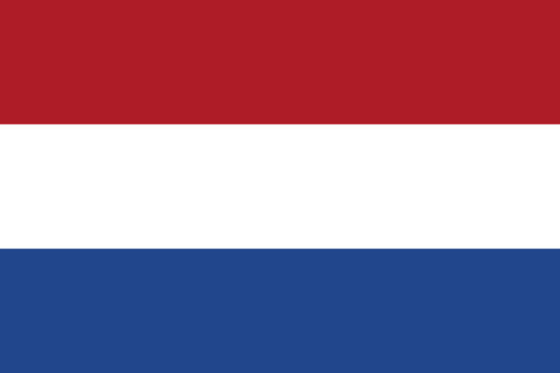
OTÁZKY A PROCVIČOVÁNÍ
Pojmenujte státy regionu Západní Evropa podle vlajek.

